Slide 1

Белорусский государственный университет информатики и радиоэлектроники
Notes:
Здесь начинаем рассказывать про факультет, чем мы занимаемся вкратце какие у нас специалисты и тд
Переключаем после небольшого вступительного слова

Slide 2
БГУИР и с чем его едят…
В частности Факультет Компьютерных Систем и Сетей
Notes:
На этом слайде мы здороваемся, говорим кто мы, зачем приехали и тд и тп
После того как докладчик завершил представляться, переключаем слайд

Slide 3
Что ты сейчас узнаешь?
Чем мы занимаемся?
Кем мы работаем?
Как к нам попасть?
Чем заниматься после учёбы?
Где жить?
Notes:
На этом слайде даем краткую информацию по поводу того, что они сегодня услышат и немного даем инфы по каждому пункту
Переключаем на словах докладчика «Но обо всем по порядку»

Slide 4
Обо всем по порядку…
Ну или не по порядку))0)
Notes:
Здесь начинаем рассказывать про факультет, чем мы занимаемся вкратце какие у нас специалисты и тд
Переключаем после небольшого вступительного слова

Slide 5
В общем и целом про КСиС
Преподаватели работающие в сфере IT (Ср. возраст 35)
Автоматизированная система контроля знаний
Сотрудничество с ведущими IT-компаниями мира
Международные чемпионаты по программированию
Современные учебные лаборатории
Рыночно-ориентированные специальности
Notes:
Озвучиваем написанные здесь пункты и говорим почему это хорошо, по вашему мнению, иногда можно подглядывать на пункты, чтобы все не забыть
Переключаем когда докладчик закончит говорить про то что наши специальности рыночно-ориентированные

Slide 6

Чему мы учим?
Notes:
Тут говорим, что дальше речь пойдет про специальности нашего факультета и делаем ремарку на то, что внутри универа есть специальности с одинаковым названием, но мы будем говорить конкретно про ксис
Переключаем, когда докладчик скажет «Компьютерная инженЕрия»

Slide 7


Компьютерная инженерия
Кафедры ЭВС и ЭВМ
Инженер-системотехник
Notes:
Рассказываем про спецуху ВАЖНО ПРАВИЛЬНО СТАВИТЬ УДАРЕНИЯ «Компьютерная инженЕрия»
Ждем пока закончит

Slide 8
Программная инженерия
Кафедра ПОИТ
Инженер-программист
Notes:
Рассказываем про спецуху ВАЖНО ПРАВИЛЬНО СТАВИТЬ УДАРЕНИЯ «Программная инженЕрия»
Ждем пока закончит

Slide 9
Информатика и технологии программирования
Кафедра Информатики
Инженер-программист
Notes:
Рассказываем про спецуху
Ждем пока закончит

Slide 10
Как к нам попасть?
Notes:
Тут говорим, что дальше речь пойдет про специальности нашего факультета и делаем ремарку на то, что внутри универа есть специальности с одинаковым названием, но мы будем говорить конкретно про ксис
Переключаем, когда докладчик скажет «Компьютерная инженЕрия»

Slide 11
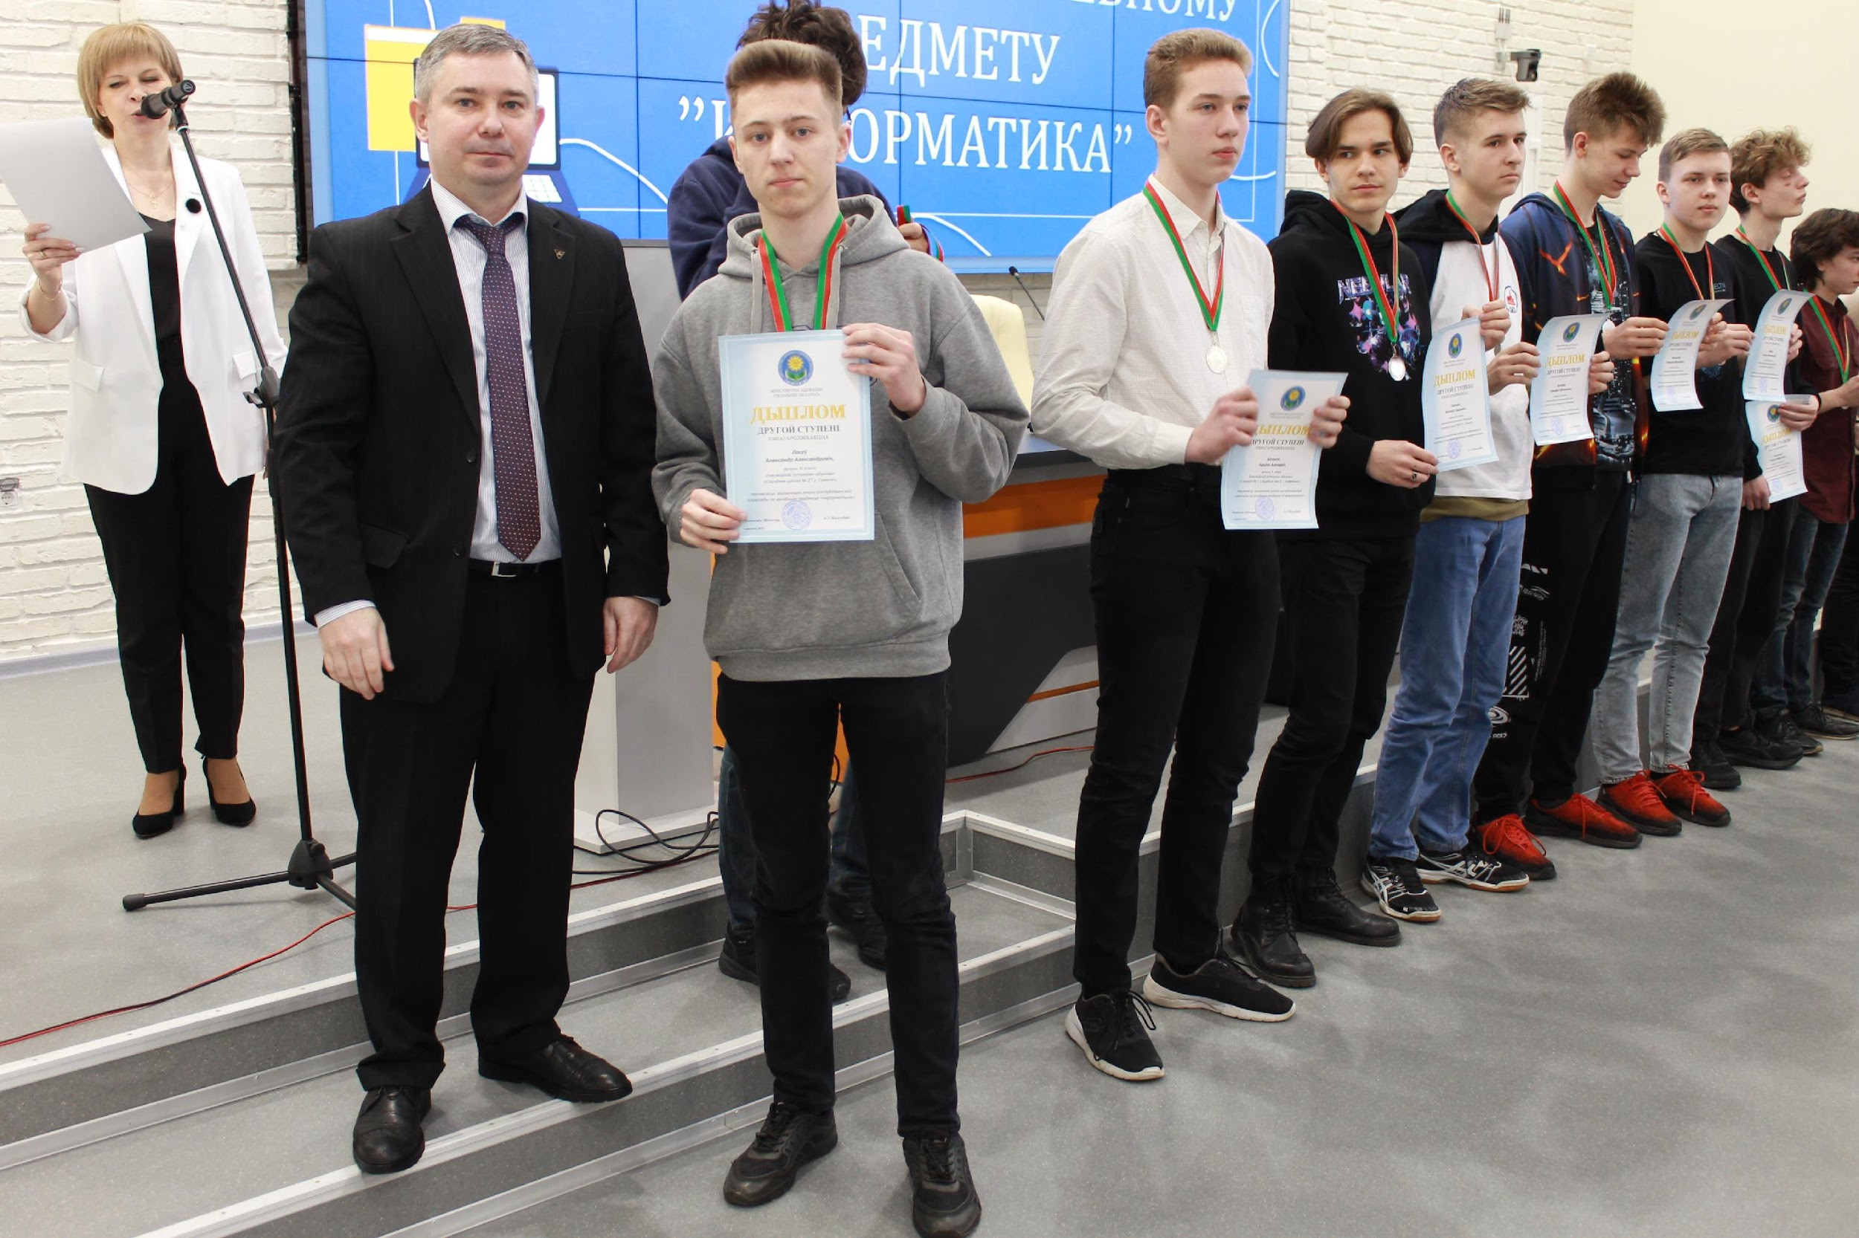
Республиканские олимпиады

Slide 12
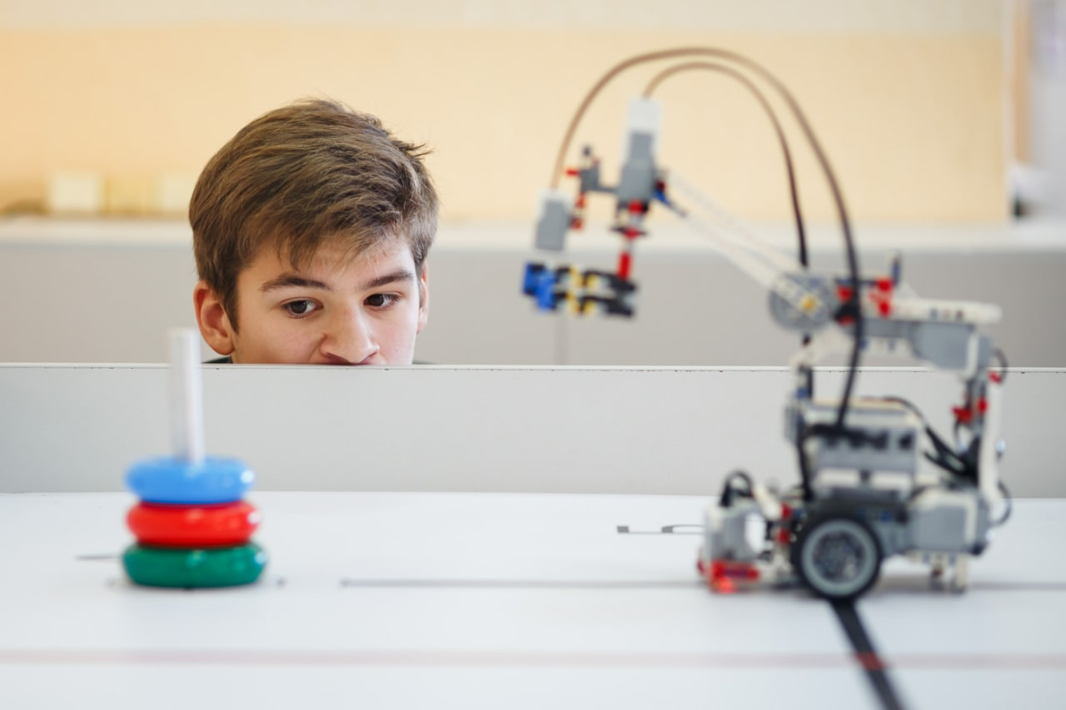
Национальный детский технопарк

Slide 13
Проходные баллы на бюджет 2023
Notes:
Рассказываем про балы, про то что они изменились и изменятся и специальностей будет меньше
Ждем пока скажет про платку

Slide 14
Проходные баллы на платную форму 2023
Notes:
Аналогично предыдущему

Slide 15
Notes:
Рассказываем про большой план набора и про то что это показатель того, что мы востребованны
Ждем пока дойдет до аспзис

Slide 16
Проходные баллы на бюджет 2022
Notes:
Рассказываем про балы, про то что они изменились и изменятся и специальностей будет меньше
Ждем пока скажет про платку

Slide 17
Проходные баллы на платную форму 2022
Notes:
Аналогично предыдущему

Slide 18
Автоматизированная система подачи заявлений и зачисления
Нет необходимости ездить и переподавать документы
Можно подать заявление сразу на все специальности ВУЗа
Мониторинг поданных заявлений в реальном времени
Notes:
Рассказываем как это все круто и удобно
Ждем пока начнет задавать вопросы якобы в зал..

Slide 19
Стоит ли поступать, если нет опыта программирования?

Slide 20
Сложно ли учиться?

Slide 21
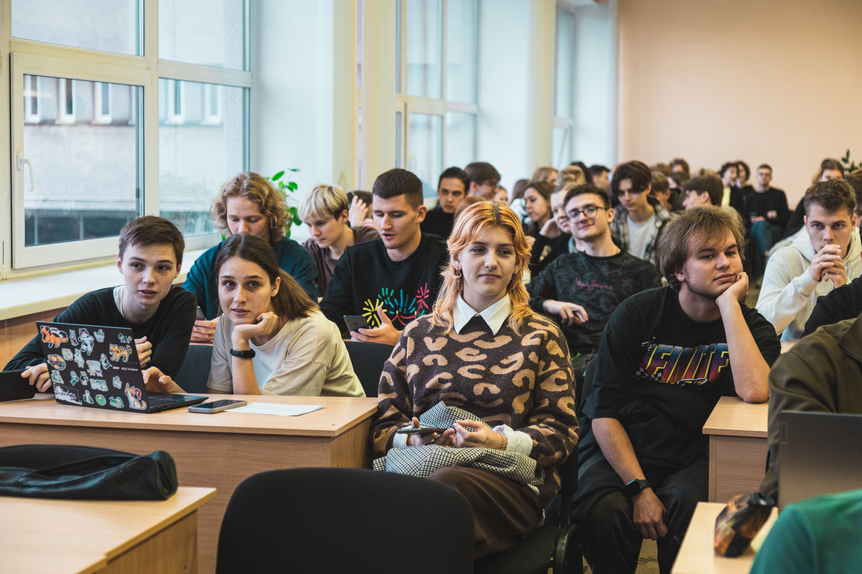
Level-Up

Slide 22

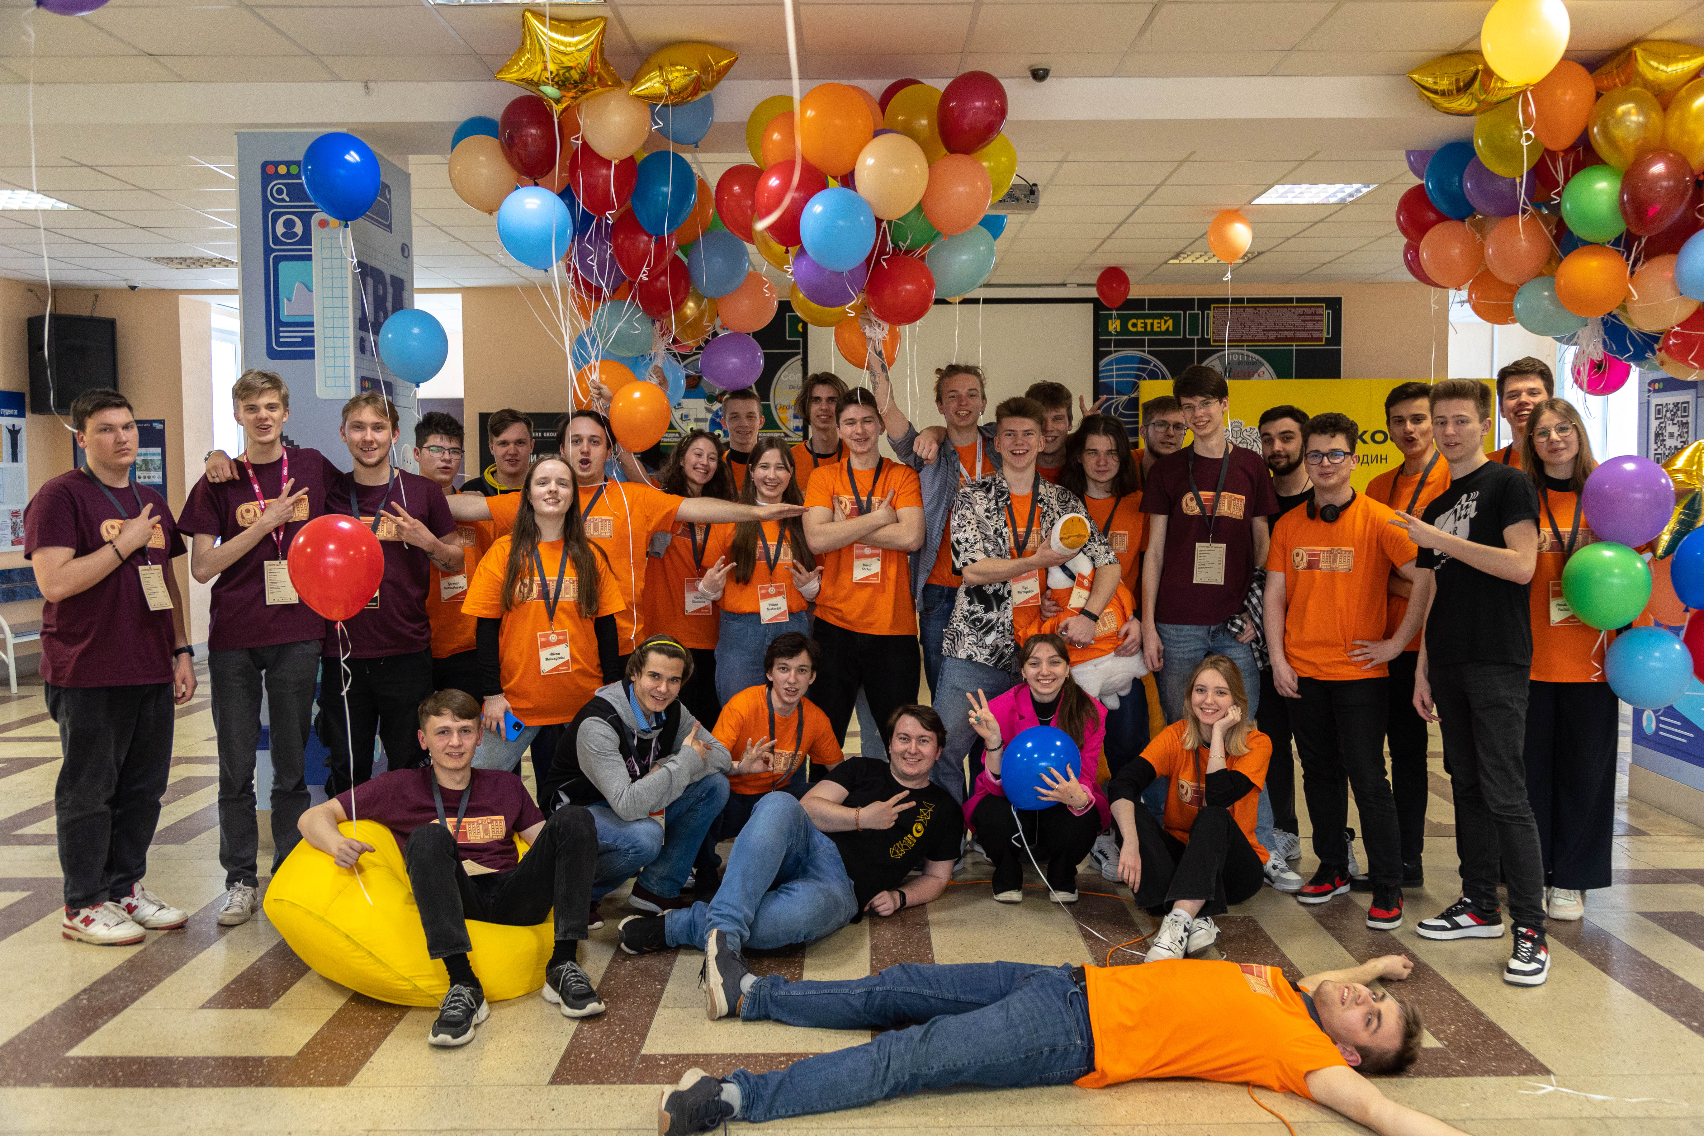
BSUIR Open и BIT-Cup

Slide 23
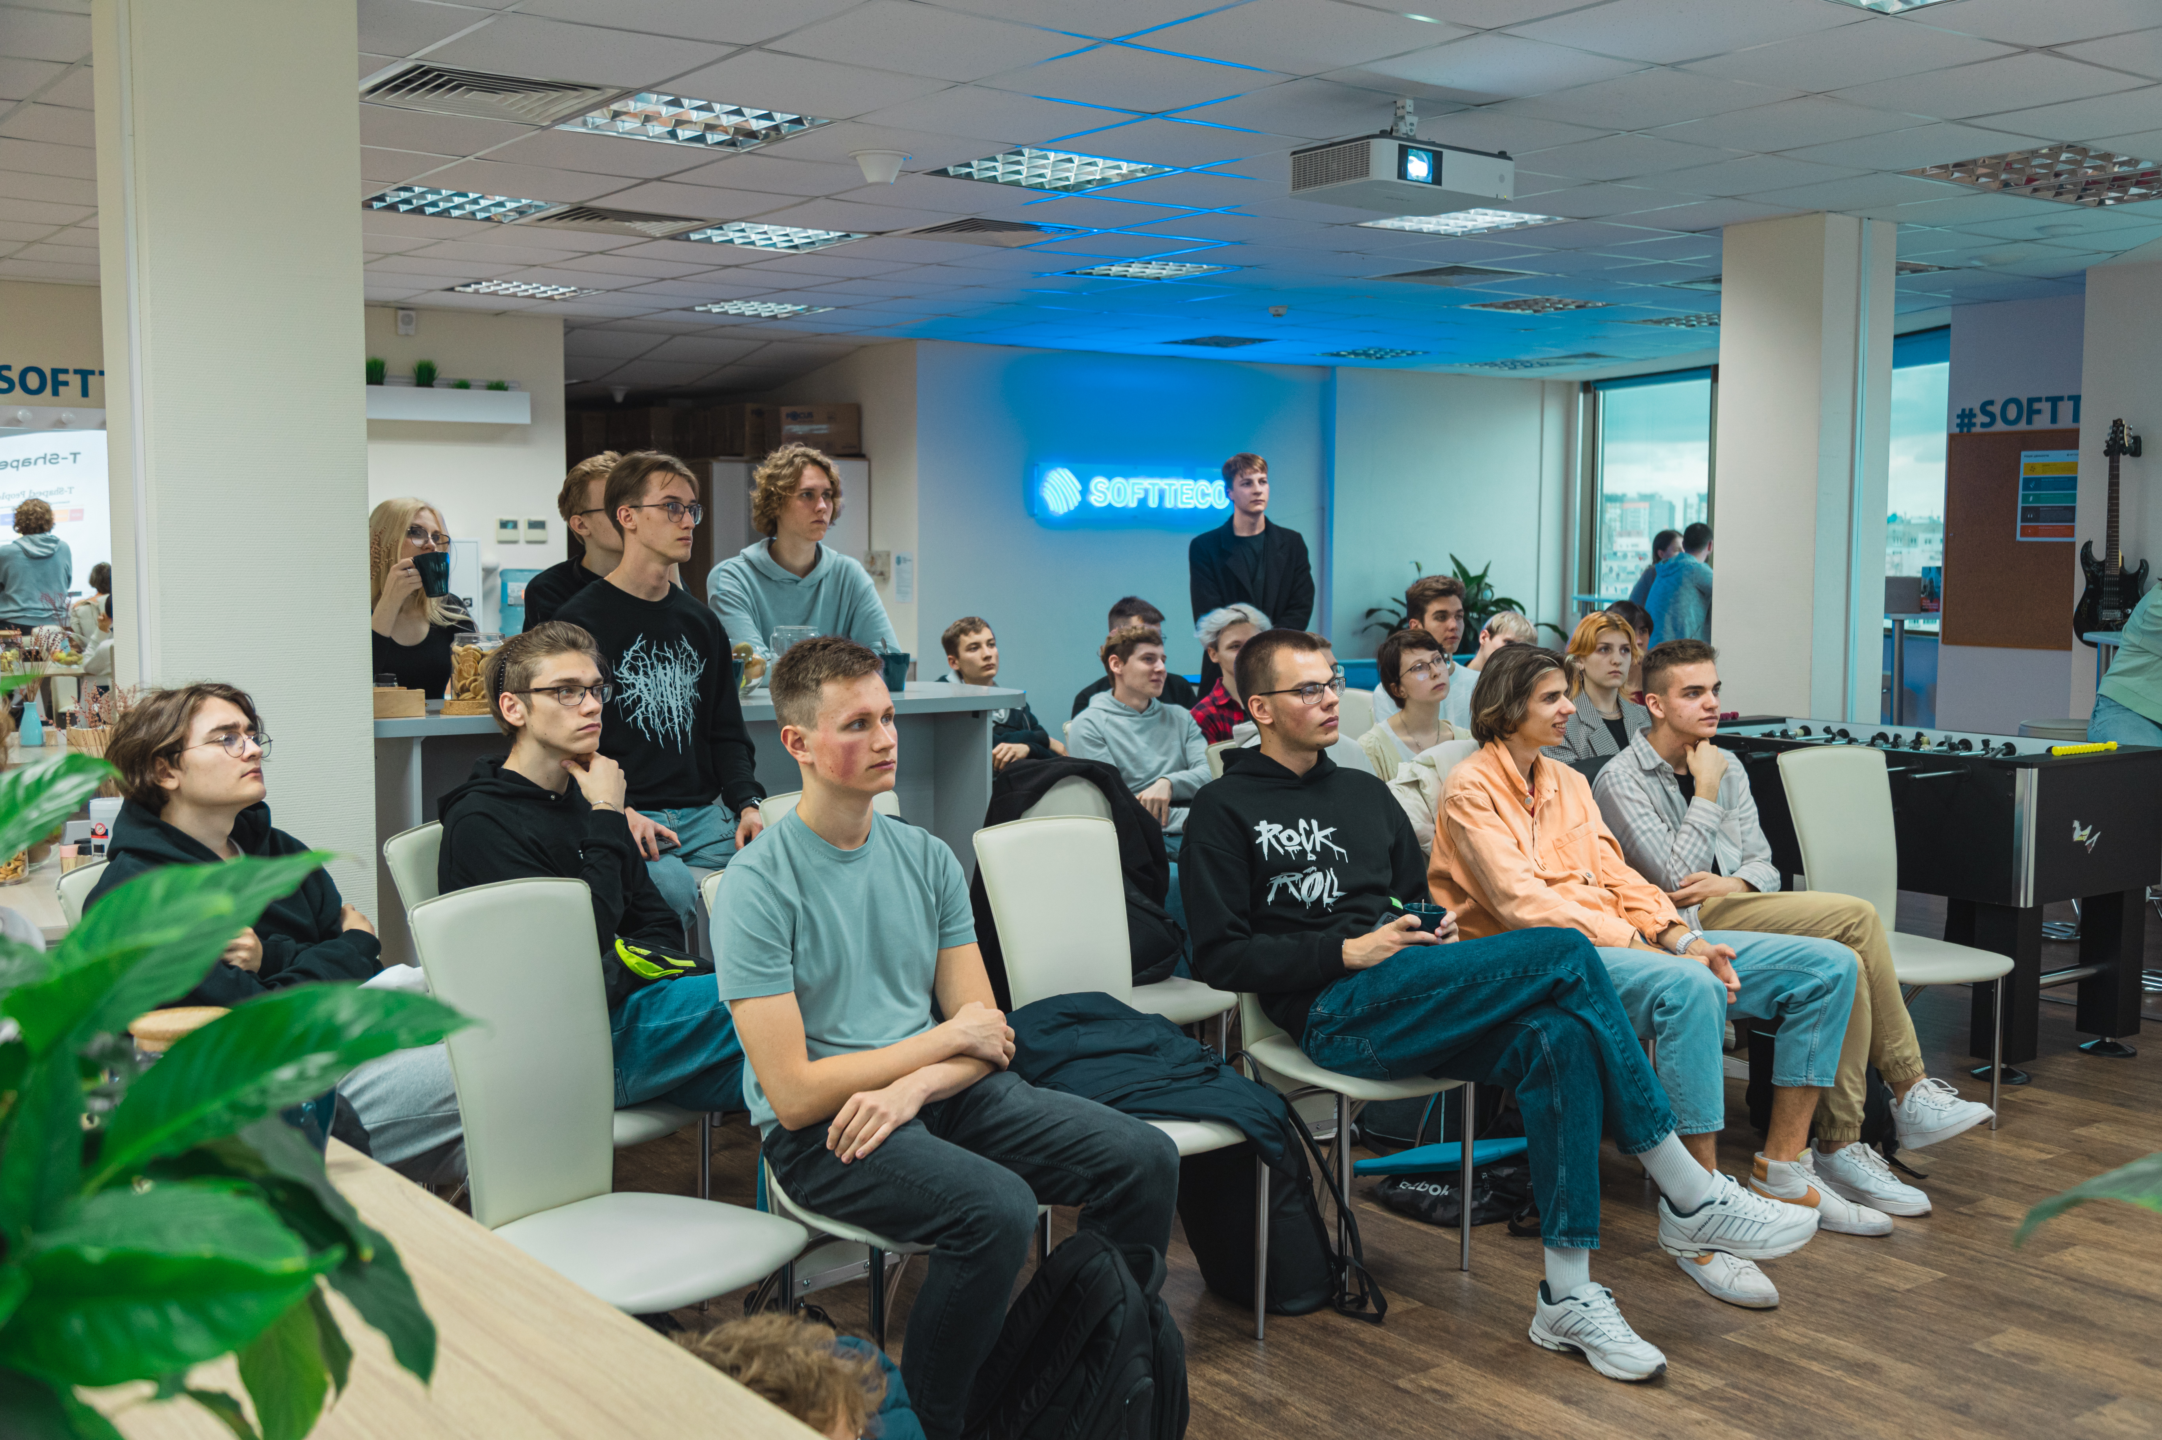
Стажировки

Slide 24
Что кроме программирования?
Хотя казалось бы, а что ещё надо?

Slide 25
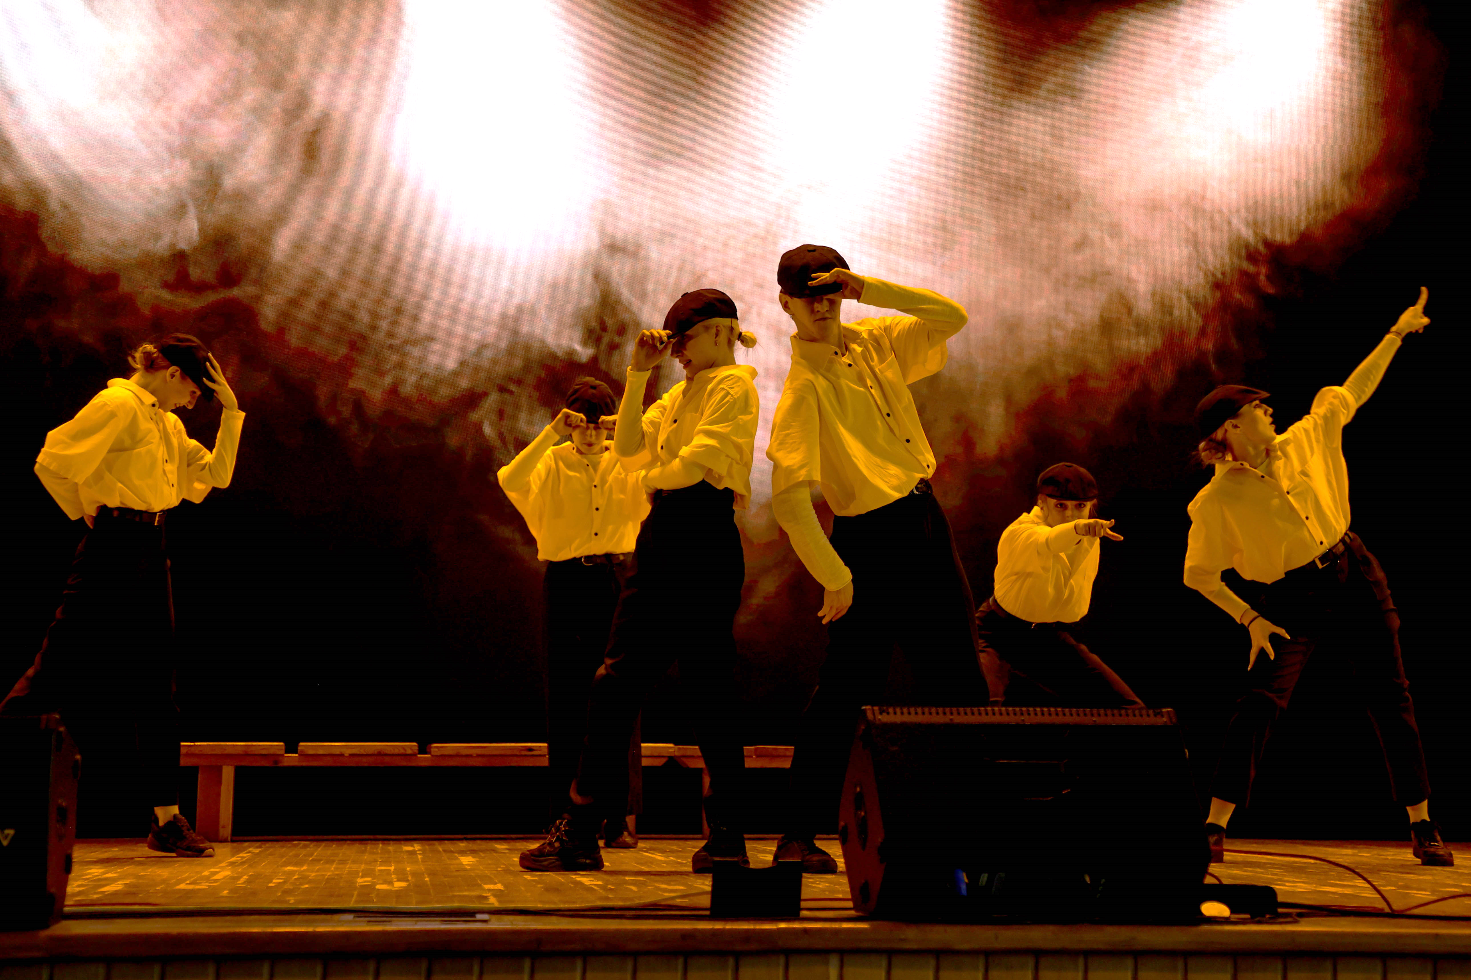
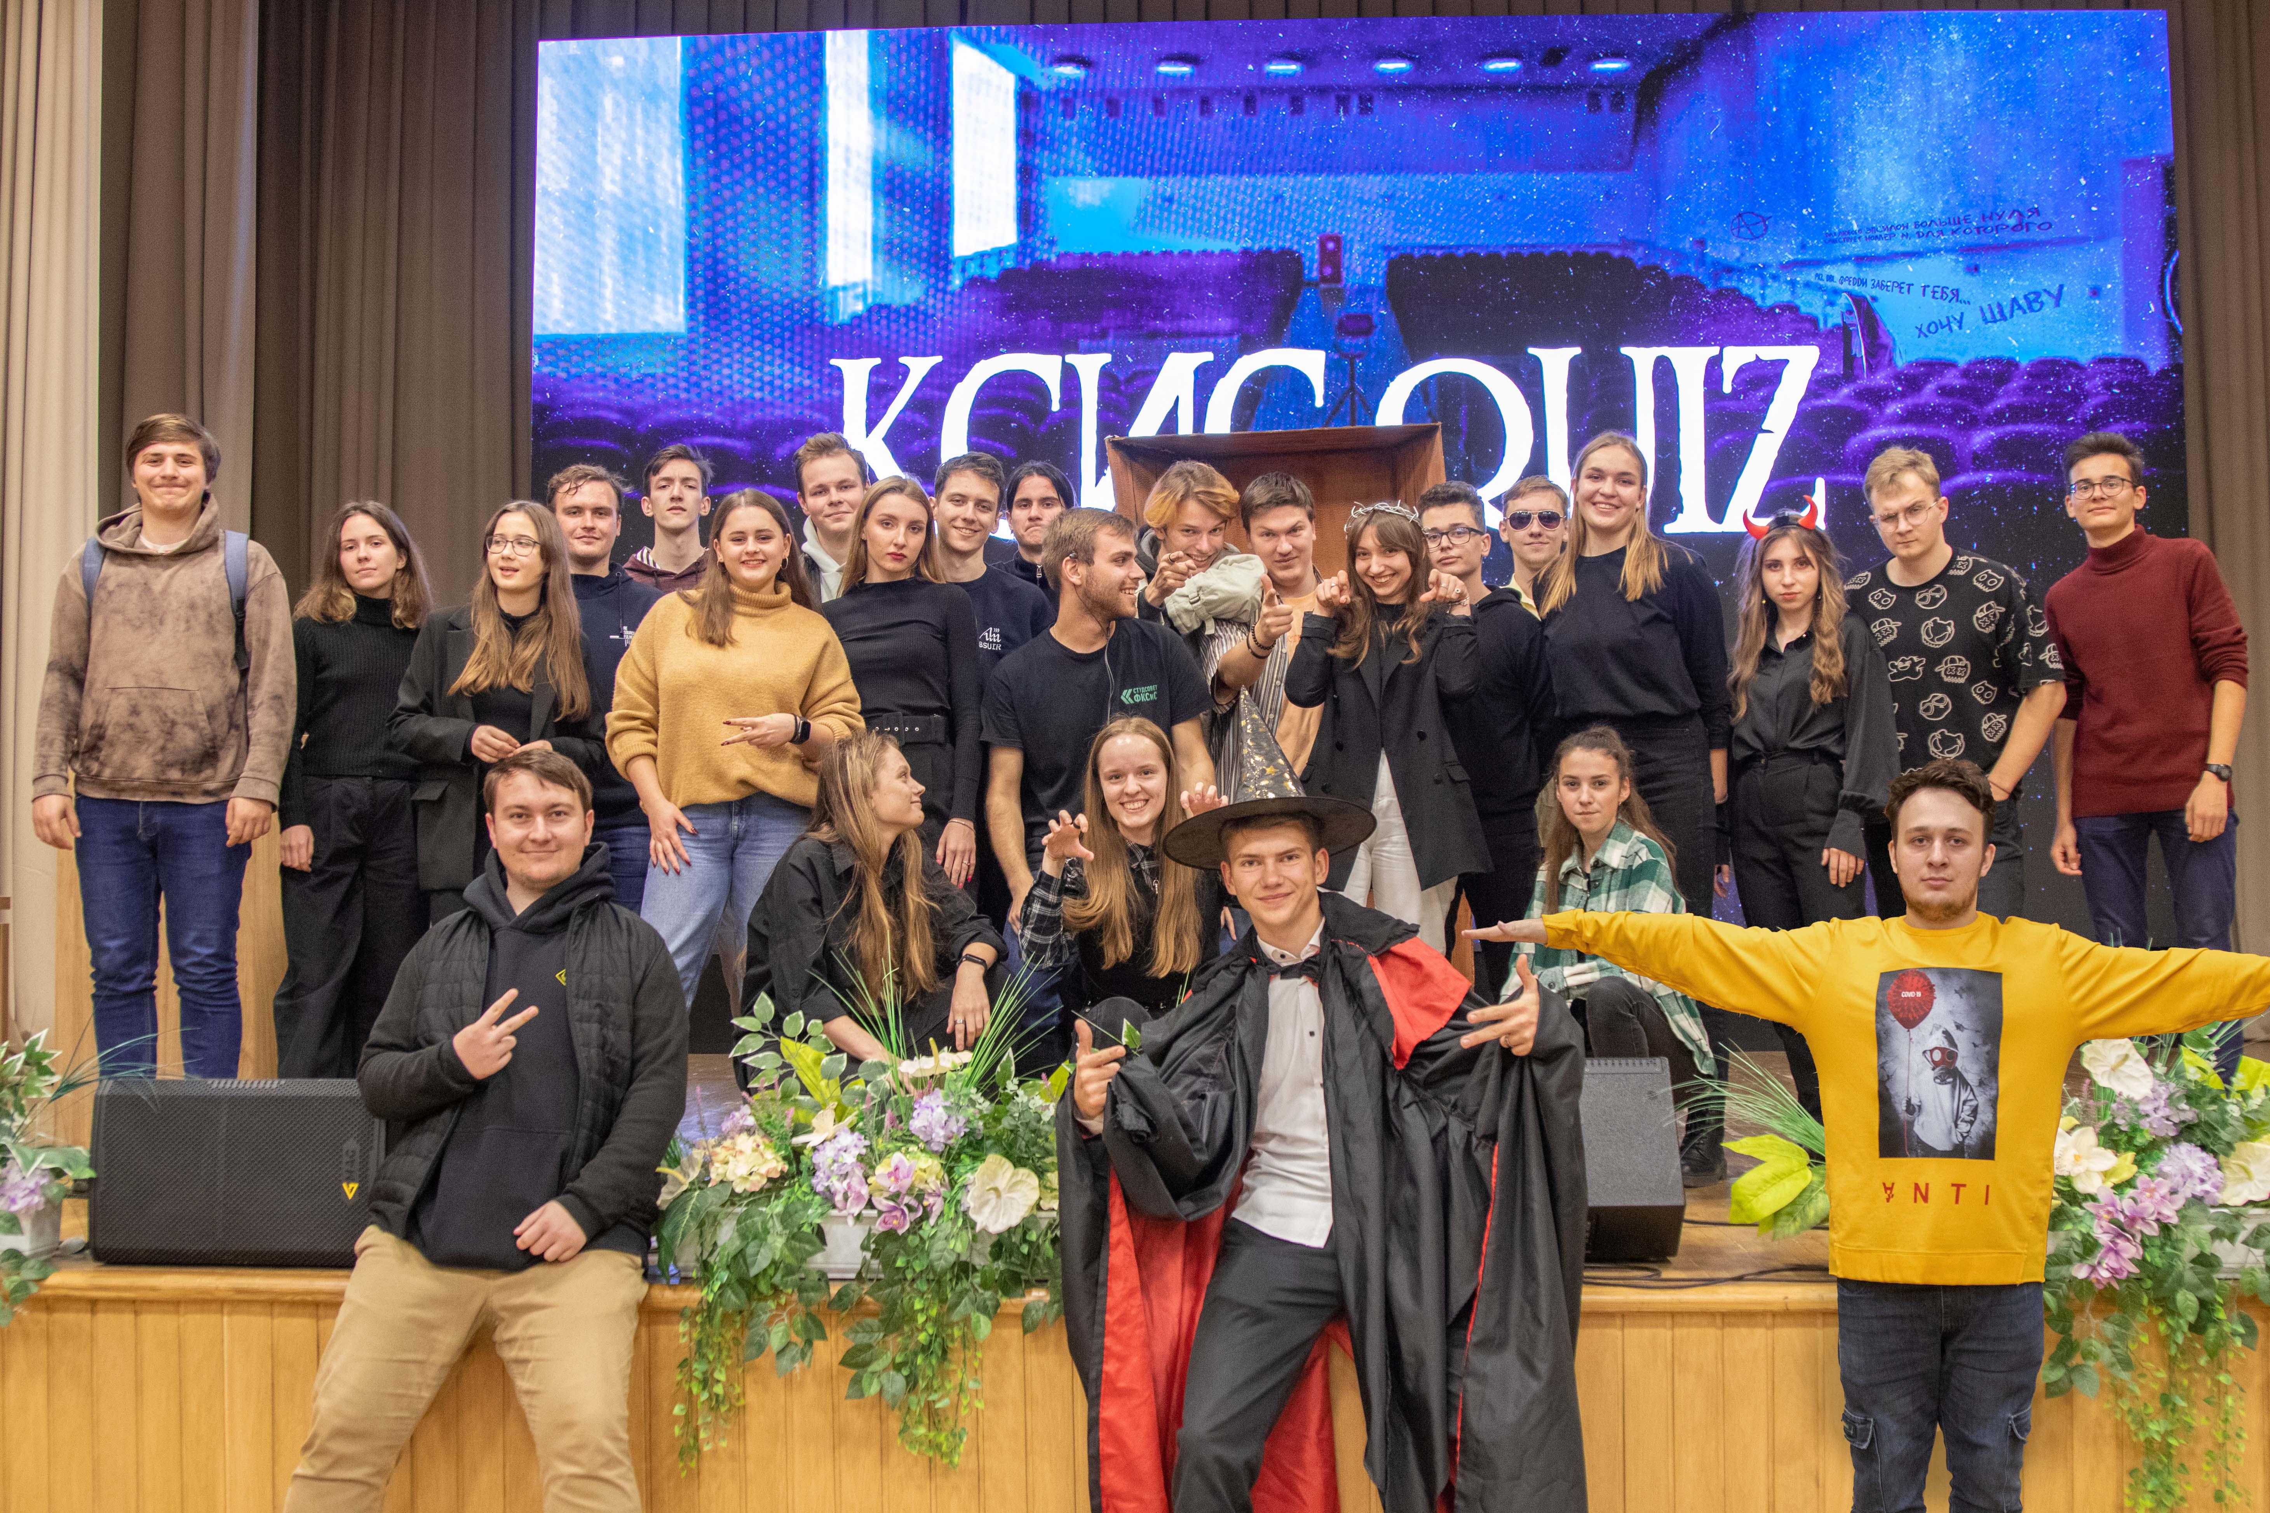
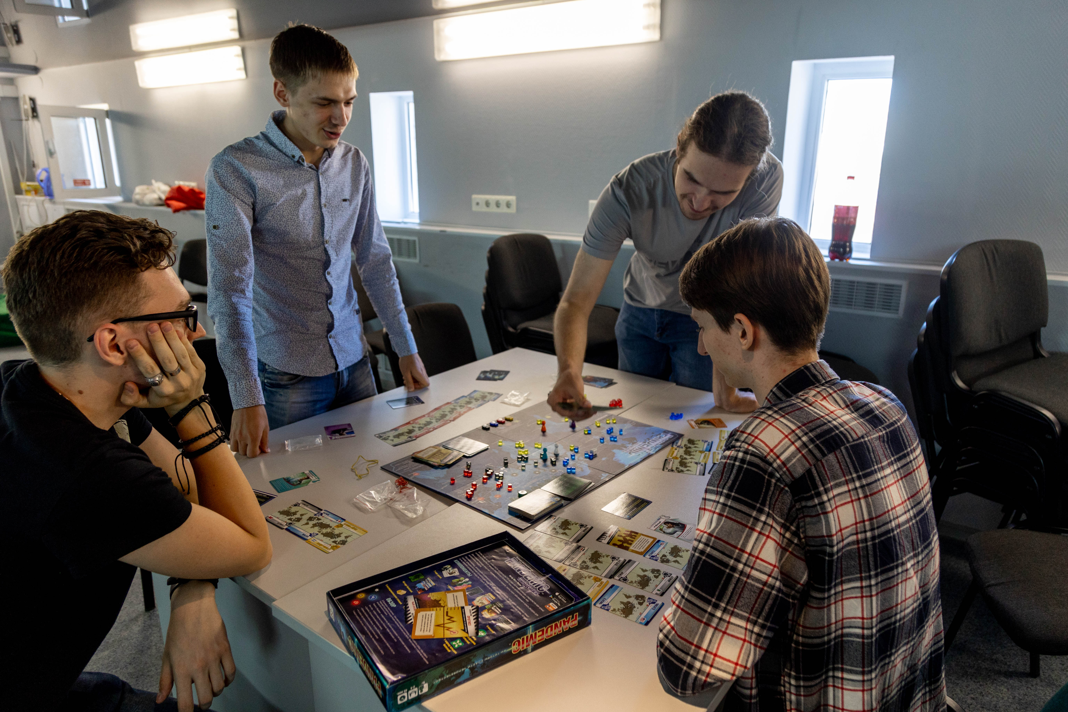
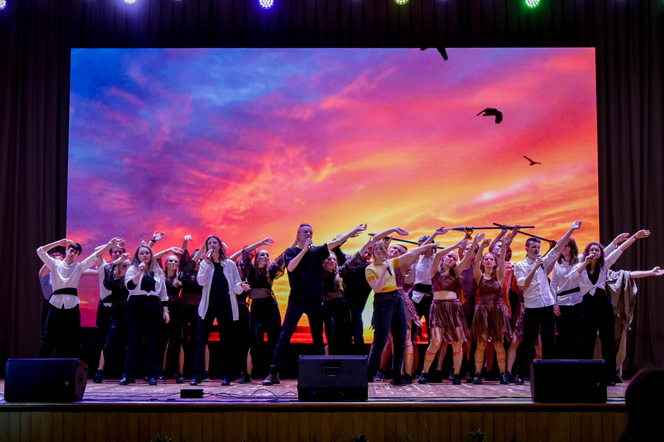
Немного о студенческой жизни вне учебы
Настольные игры
Различные квесты и QUIZы
Студосень/Студвесна
Фестиваль СТЭМов «Зеленый Кактус»

Slide 26

Студсовет? А тут поподробнее…
Все возможно)

Slide 27
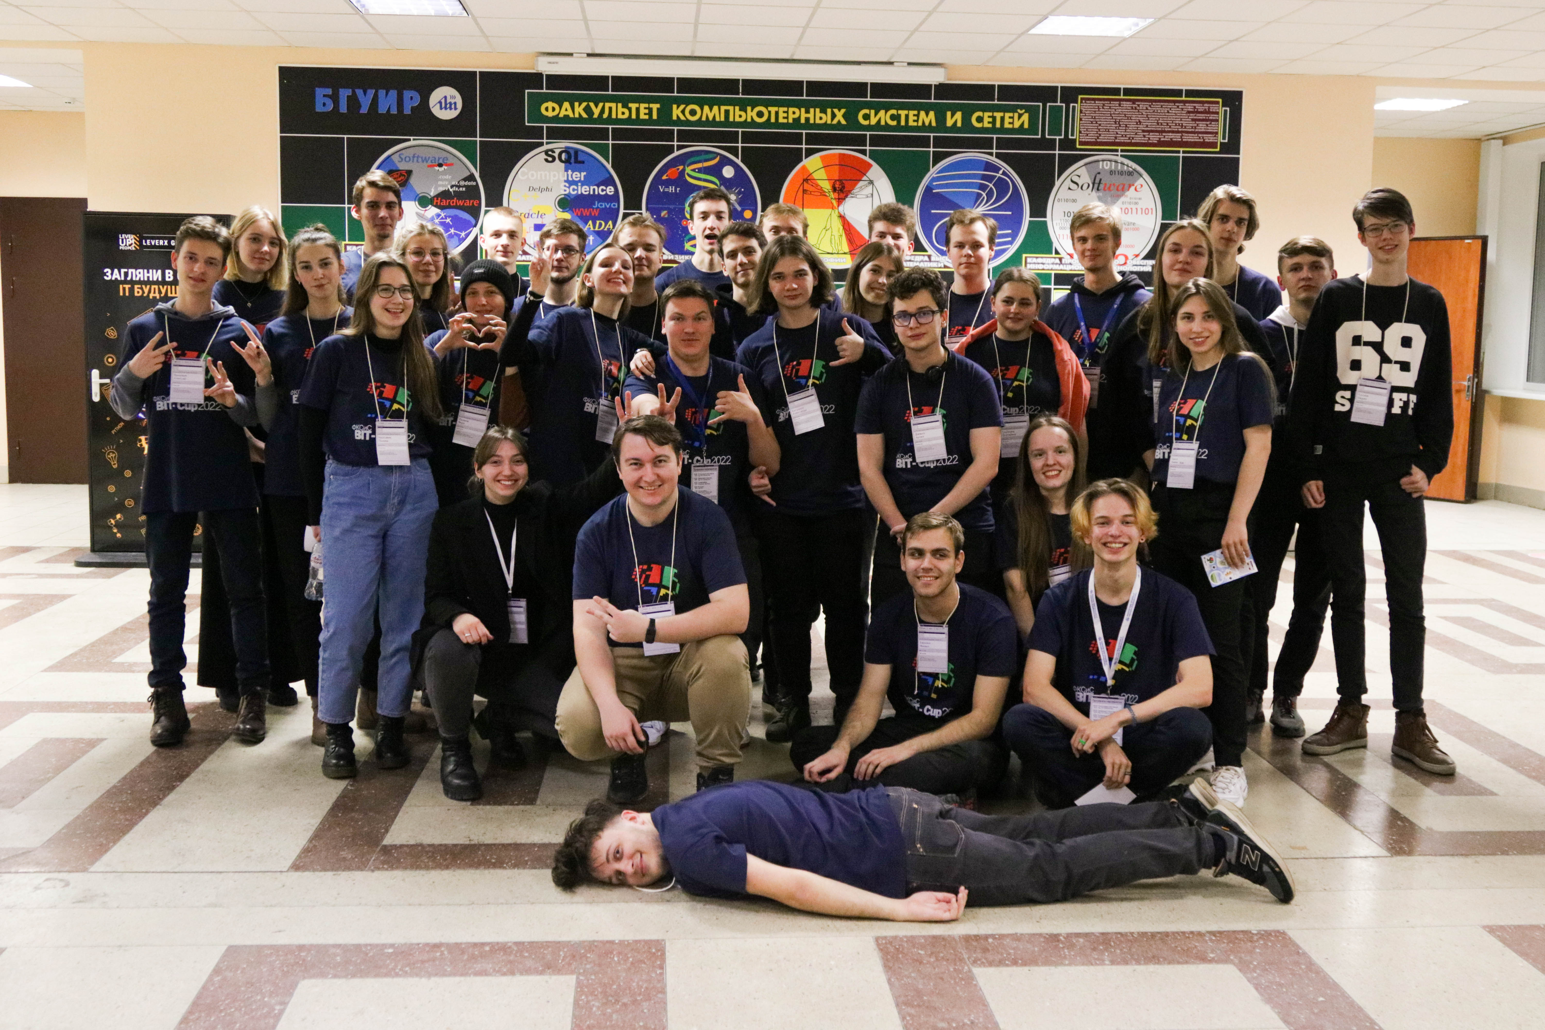
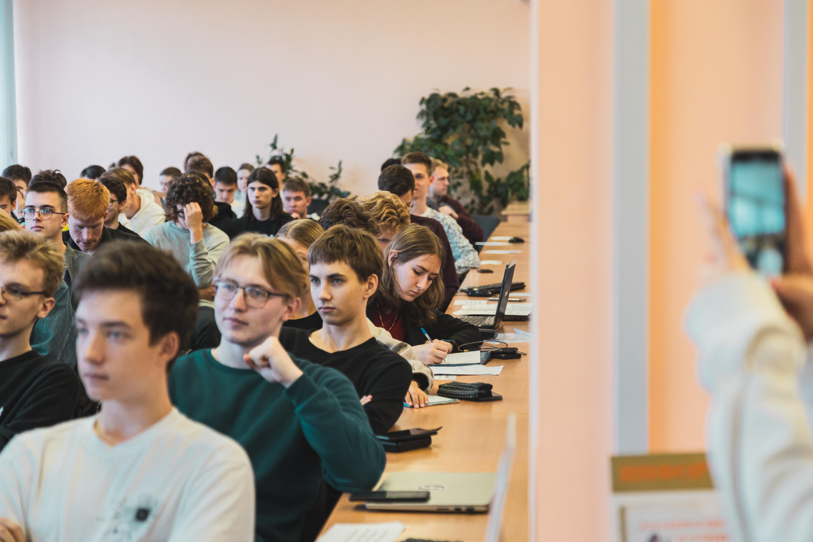
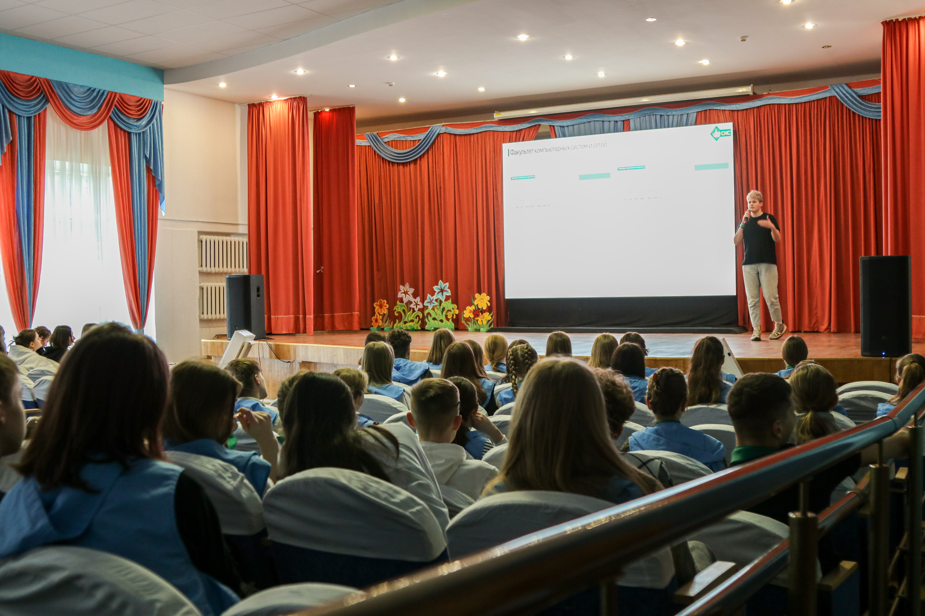
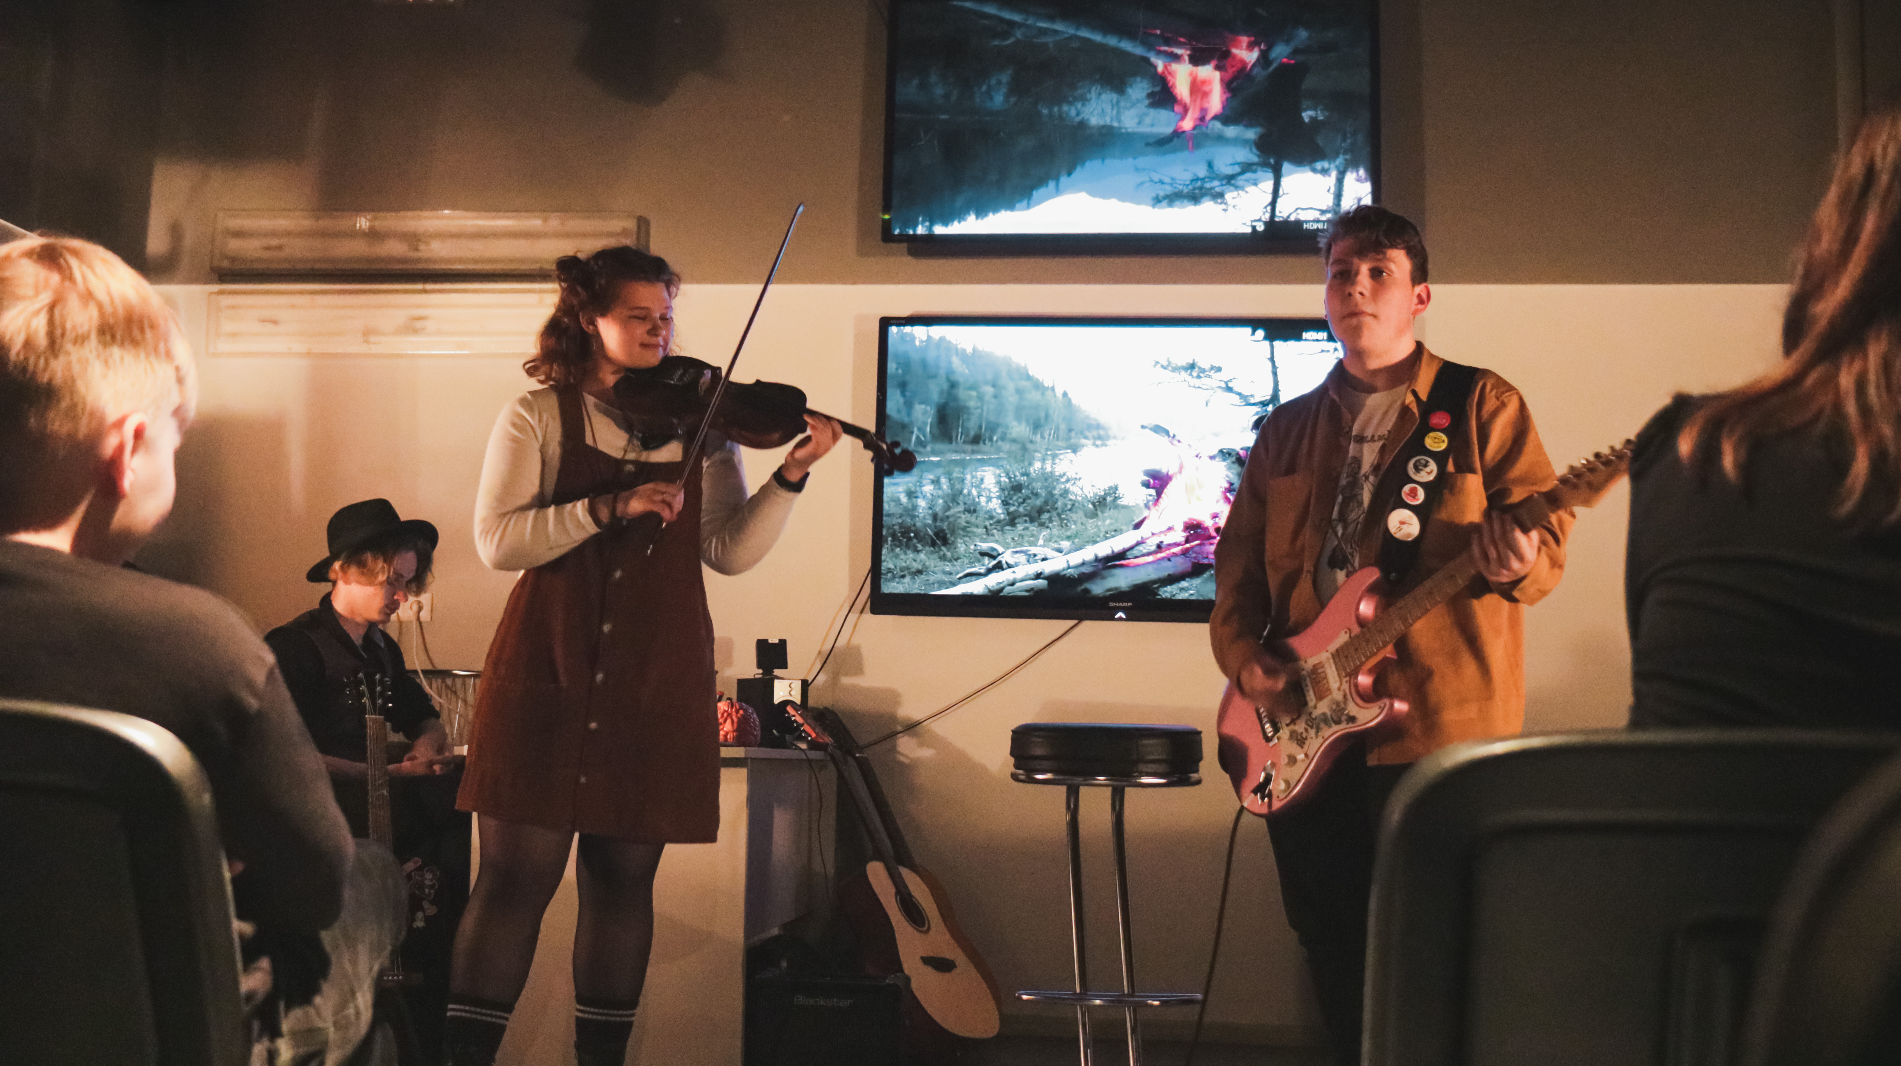
Чем занимается Студсовет?
Организация всех мероприятий
Профориентация
LevelUP
BIT-Cup и BSUIR Open
Школа олимпиадников

Slide 28
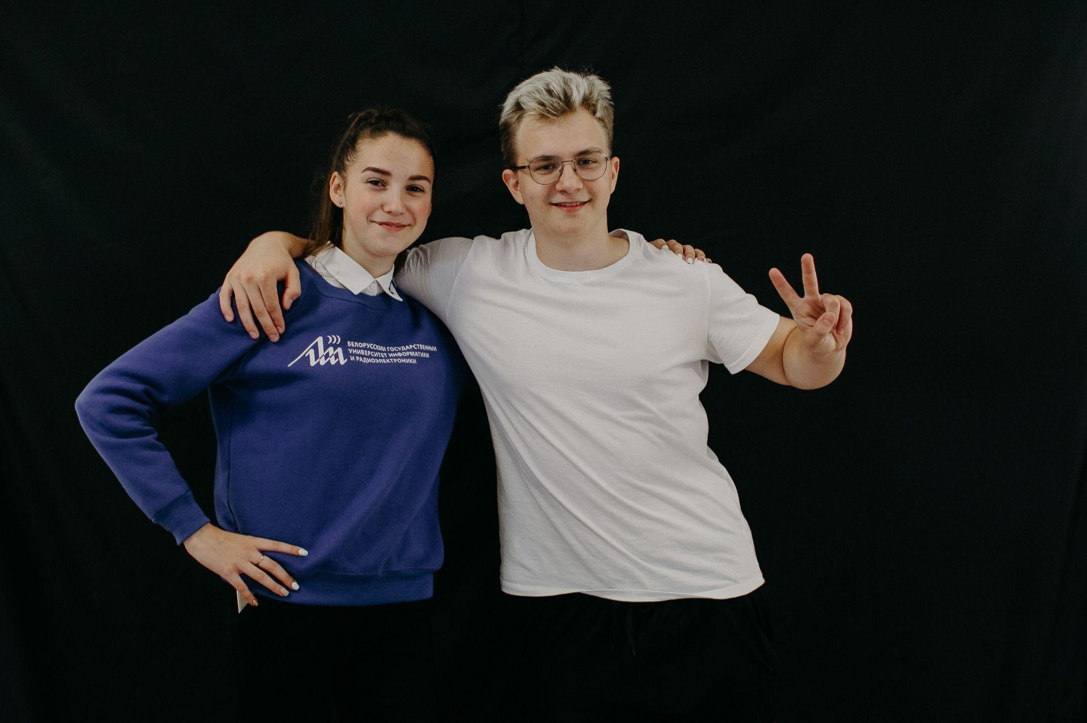
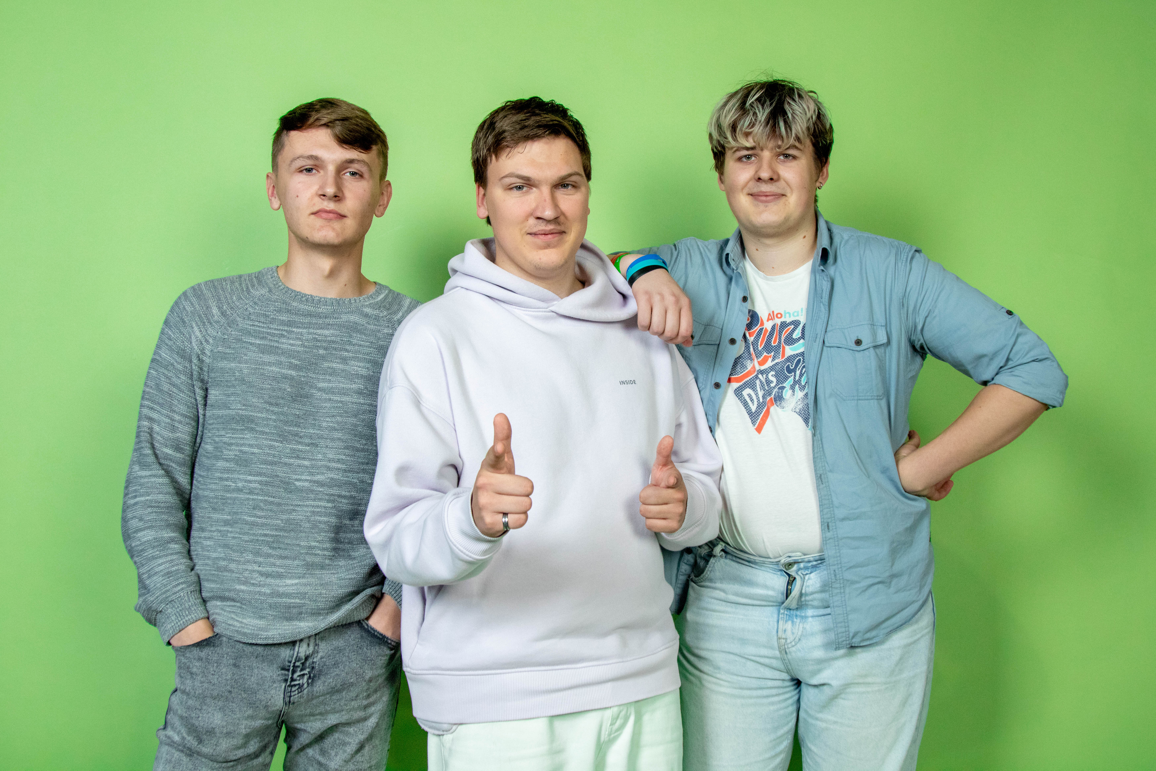
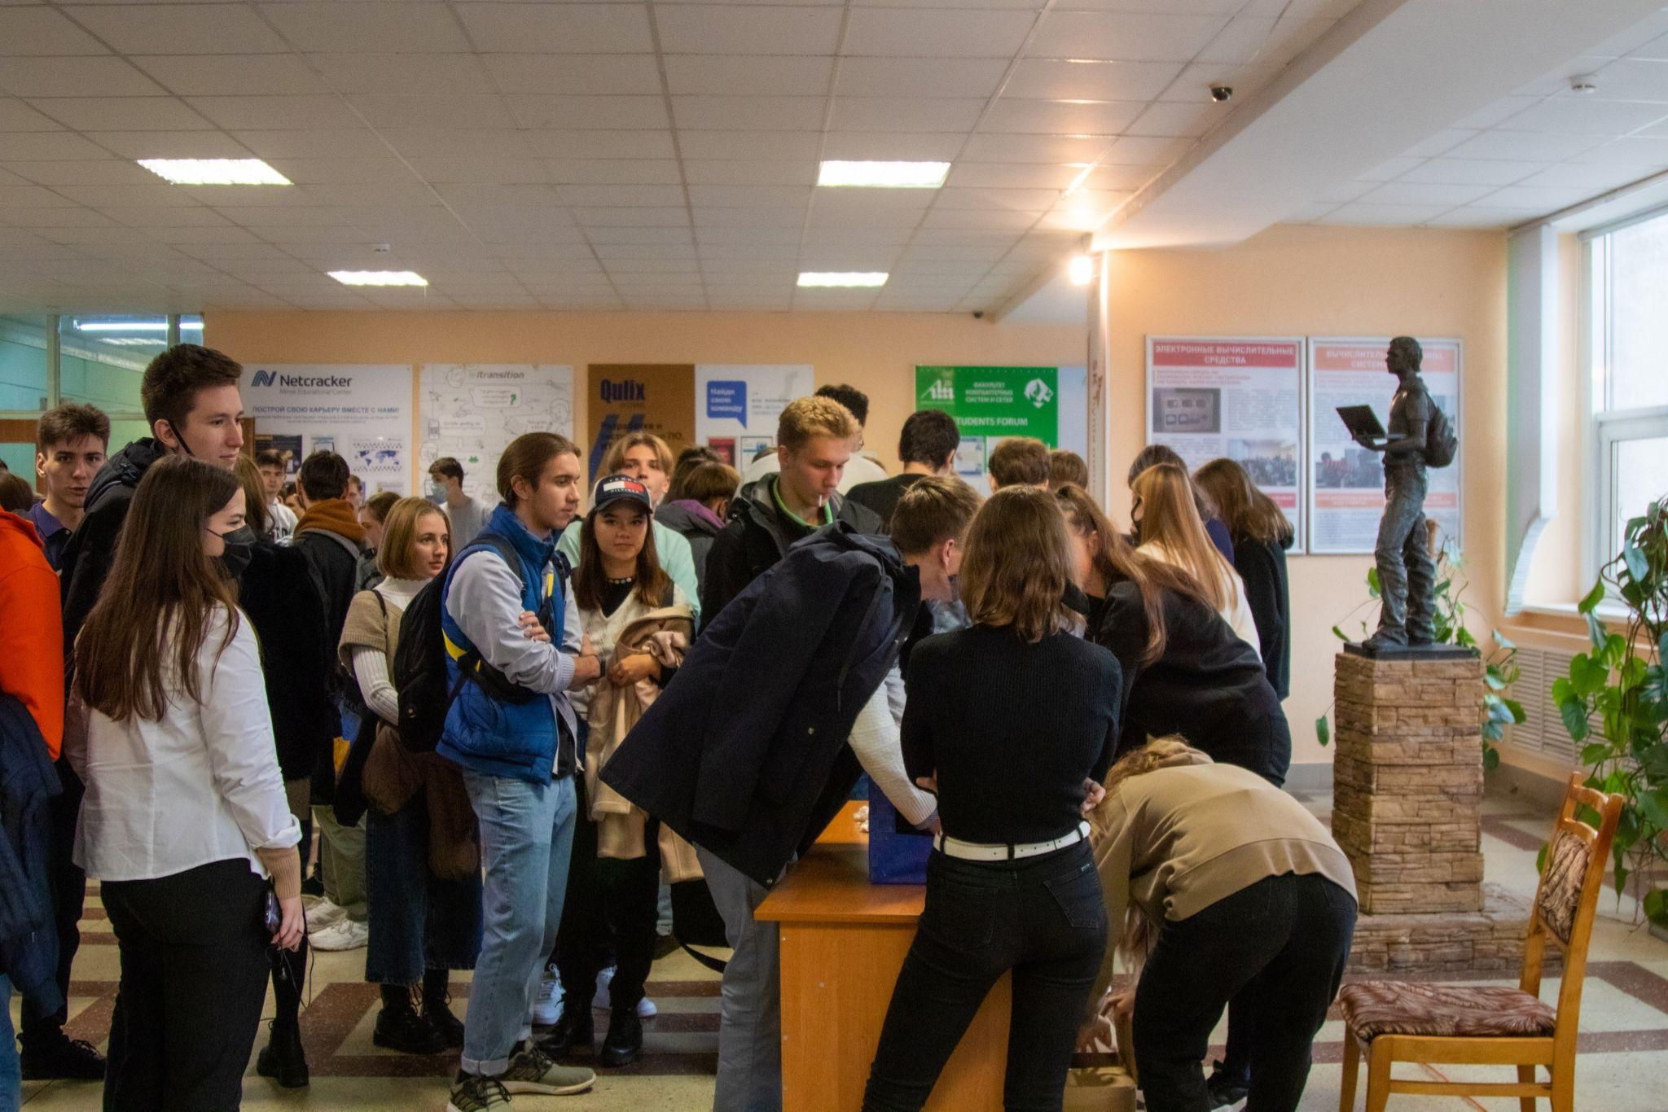
Плюсы вступления в Студсовет
Творческая работа и реализация ваших
самых смелых идей
Свободный график
Обучение работе в команде
Работа с серьезными проектами
Отличный коллектив

Slide 29
Что с иностранным языком?

Slide 30
Где жить?

Slide 31
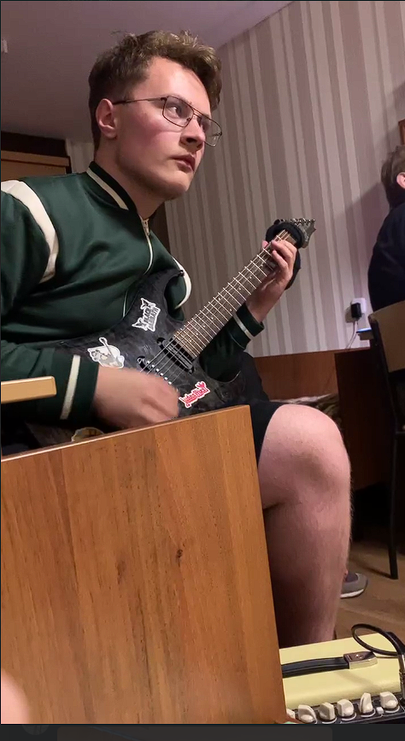
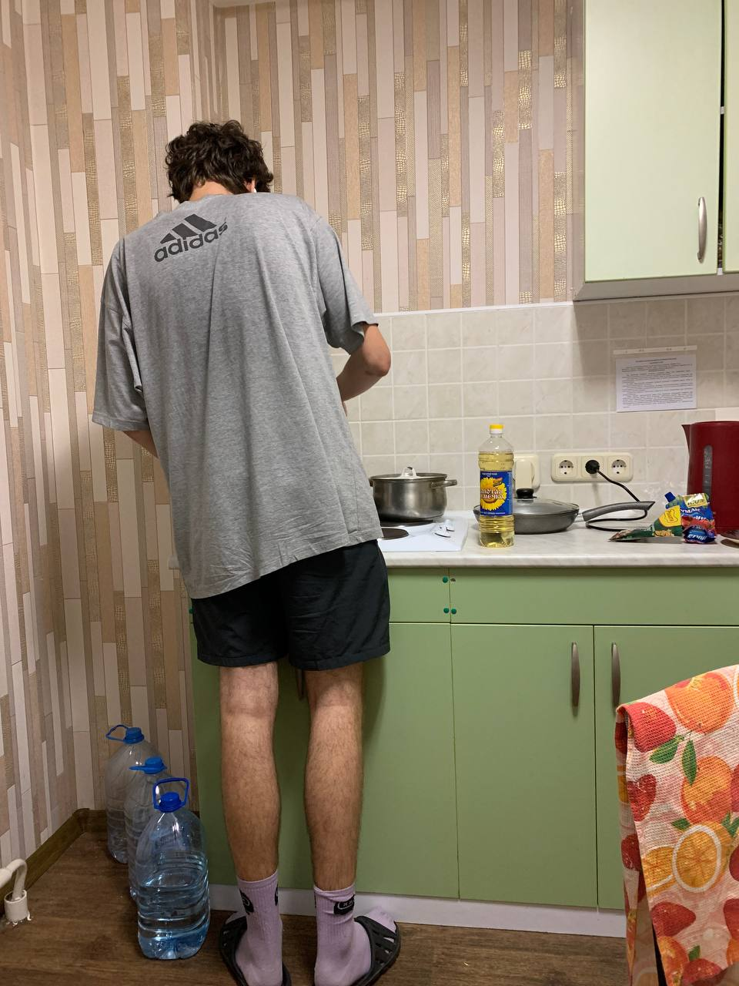
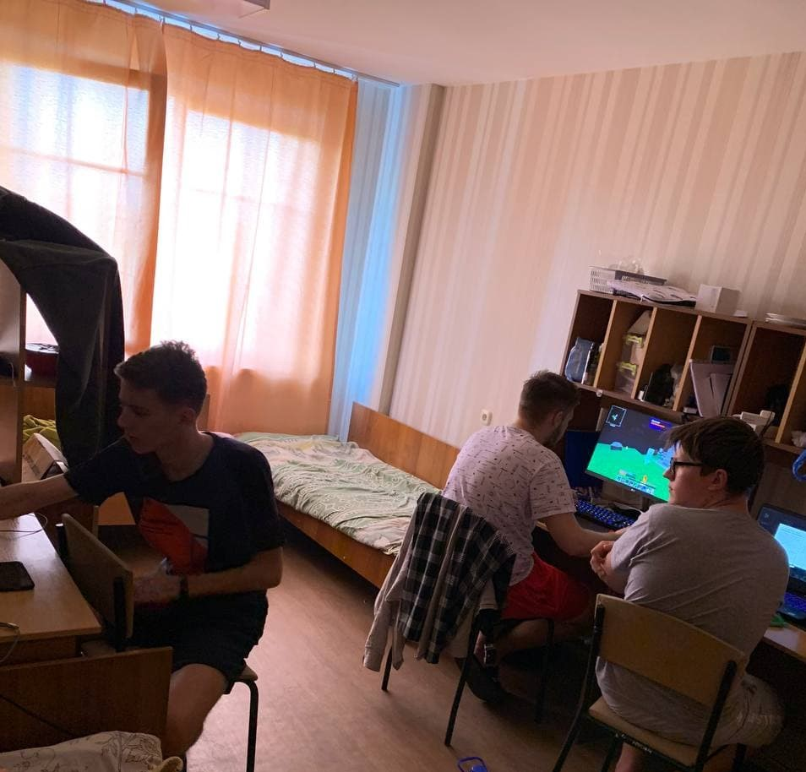
Жизнь общажная
Квартирный тип комнат
Столовая на первом этаже
Бесплатный тренажерный зал
Много способов проведения свободного времени

Slide 32
А что с физрой?

Slide 33
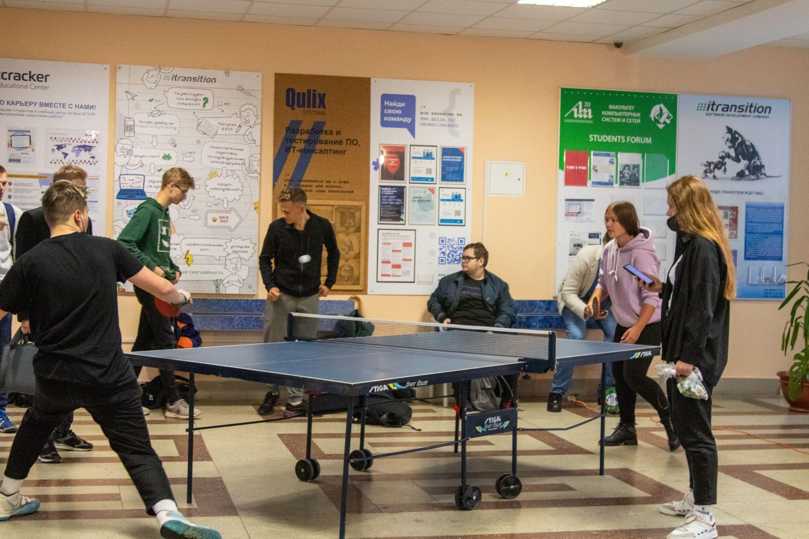
Физкультура
Легкая/Тяжелая атлетика
Баскетбол
Вольная борьба
Волейбол
Мини-футбол
Плавание
Аэробика
Тайский бокс
Футбол

Slide 34
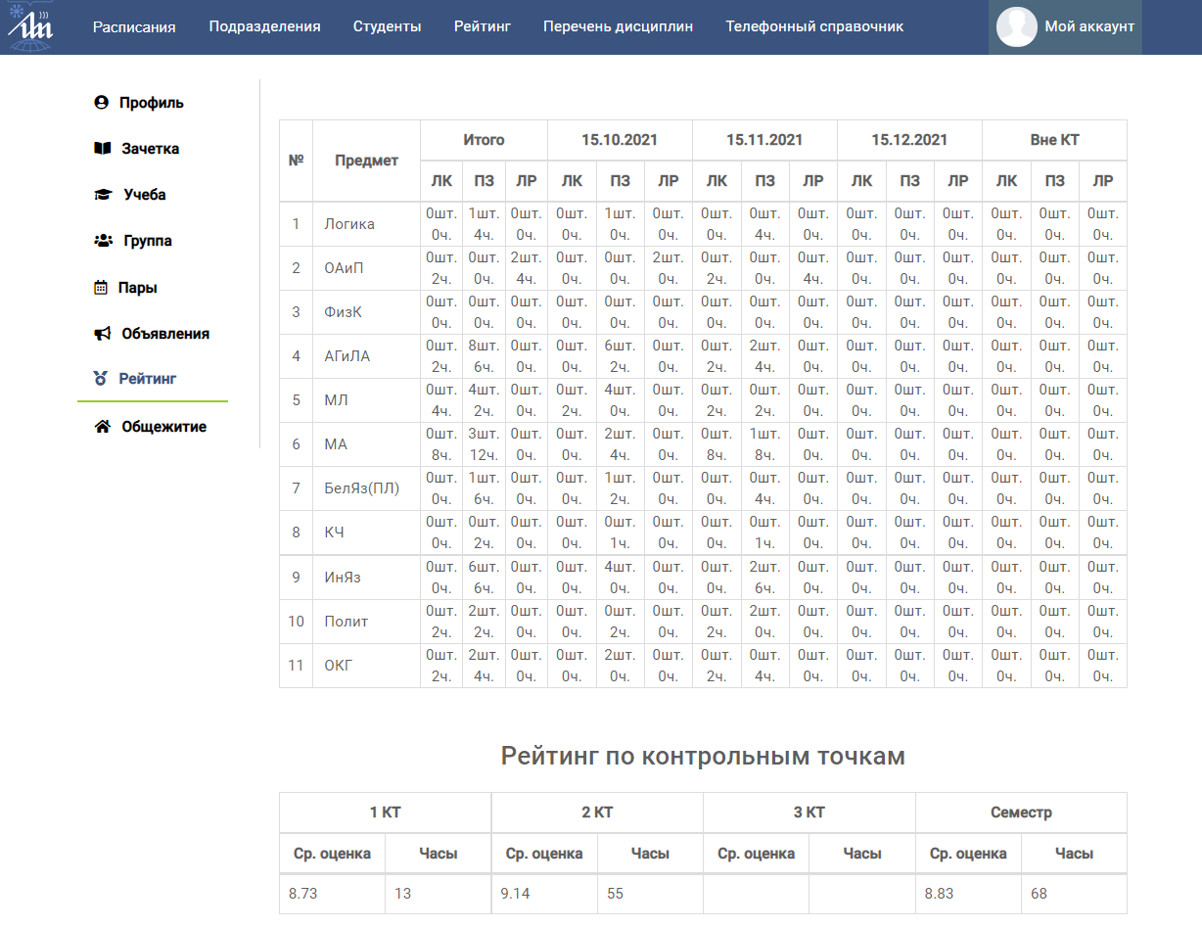

Электронный кабинет студента

Slide 35

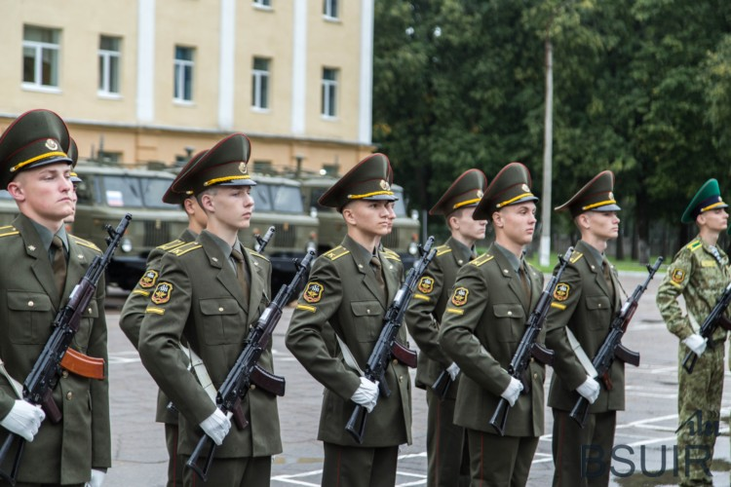
Здравствуй юность в сапогах…
Вопрос с армией не должен вас волновать, потому что служить на благо Родины это огромная честь…

Slide 36
План Б

Slide 37
Рубрика ответов на вопросы
Вдруг мы не все, что вам было интересно, рассказали

Slide 38


СОЦСЕТИ

Slide 39

КОНТАКТЫ
Telegram: Андрей

